Slide 1
中國醫藥大學
研究計畫類
學生兼任助理學習與勞僱型態說明
報告單位：研究發展處

Slide 2
大 綱
前言
型態確認－「中國醫藥大學研究計畫類學習與勞僱型態學生兼任研究助理申請書」
- 申請書樣式
- 申請書內容
結語

Slide 3
前 言
為保障本校研究計畫類學生兼任研究助理學習及勞動權益，本處參考台大、成大、興大等校做法，設計「中國醫藥大學研究計畫類學習與勞僱型態學生兼任研究助理申請書」。
研究計畫類學生兼任研究助理之「學習型」與「勞僱型」型態確認，應由計畫主持人於進用學生兼任助理時與學生確認雙方關係，並簽署「中國醫藥大學研究計畫類學習與勞僱型態學生兼任研究助理申請書」。
「勞僱型」學生兼任研究助理之計畫主持人應負擔勞、健保費：
- 校內外計畫：依委託/補助單位規定於計畫經費列支（例如：科技部計畫規定由業務費項列支）。
研究計畫之臨時工、工讀生屬「勞僱型」，計畫主持人應負擔之勞、健保費列支方式同上。

Slide 4
型態確認
中國醫藥大學研究計畫類學習與勞僱型態學生兼任研究助理申請書
樣式

Slide 5
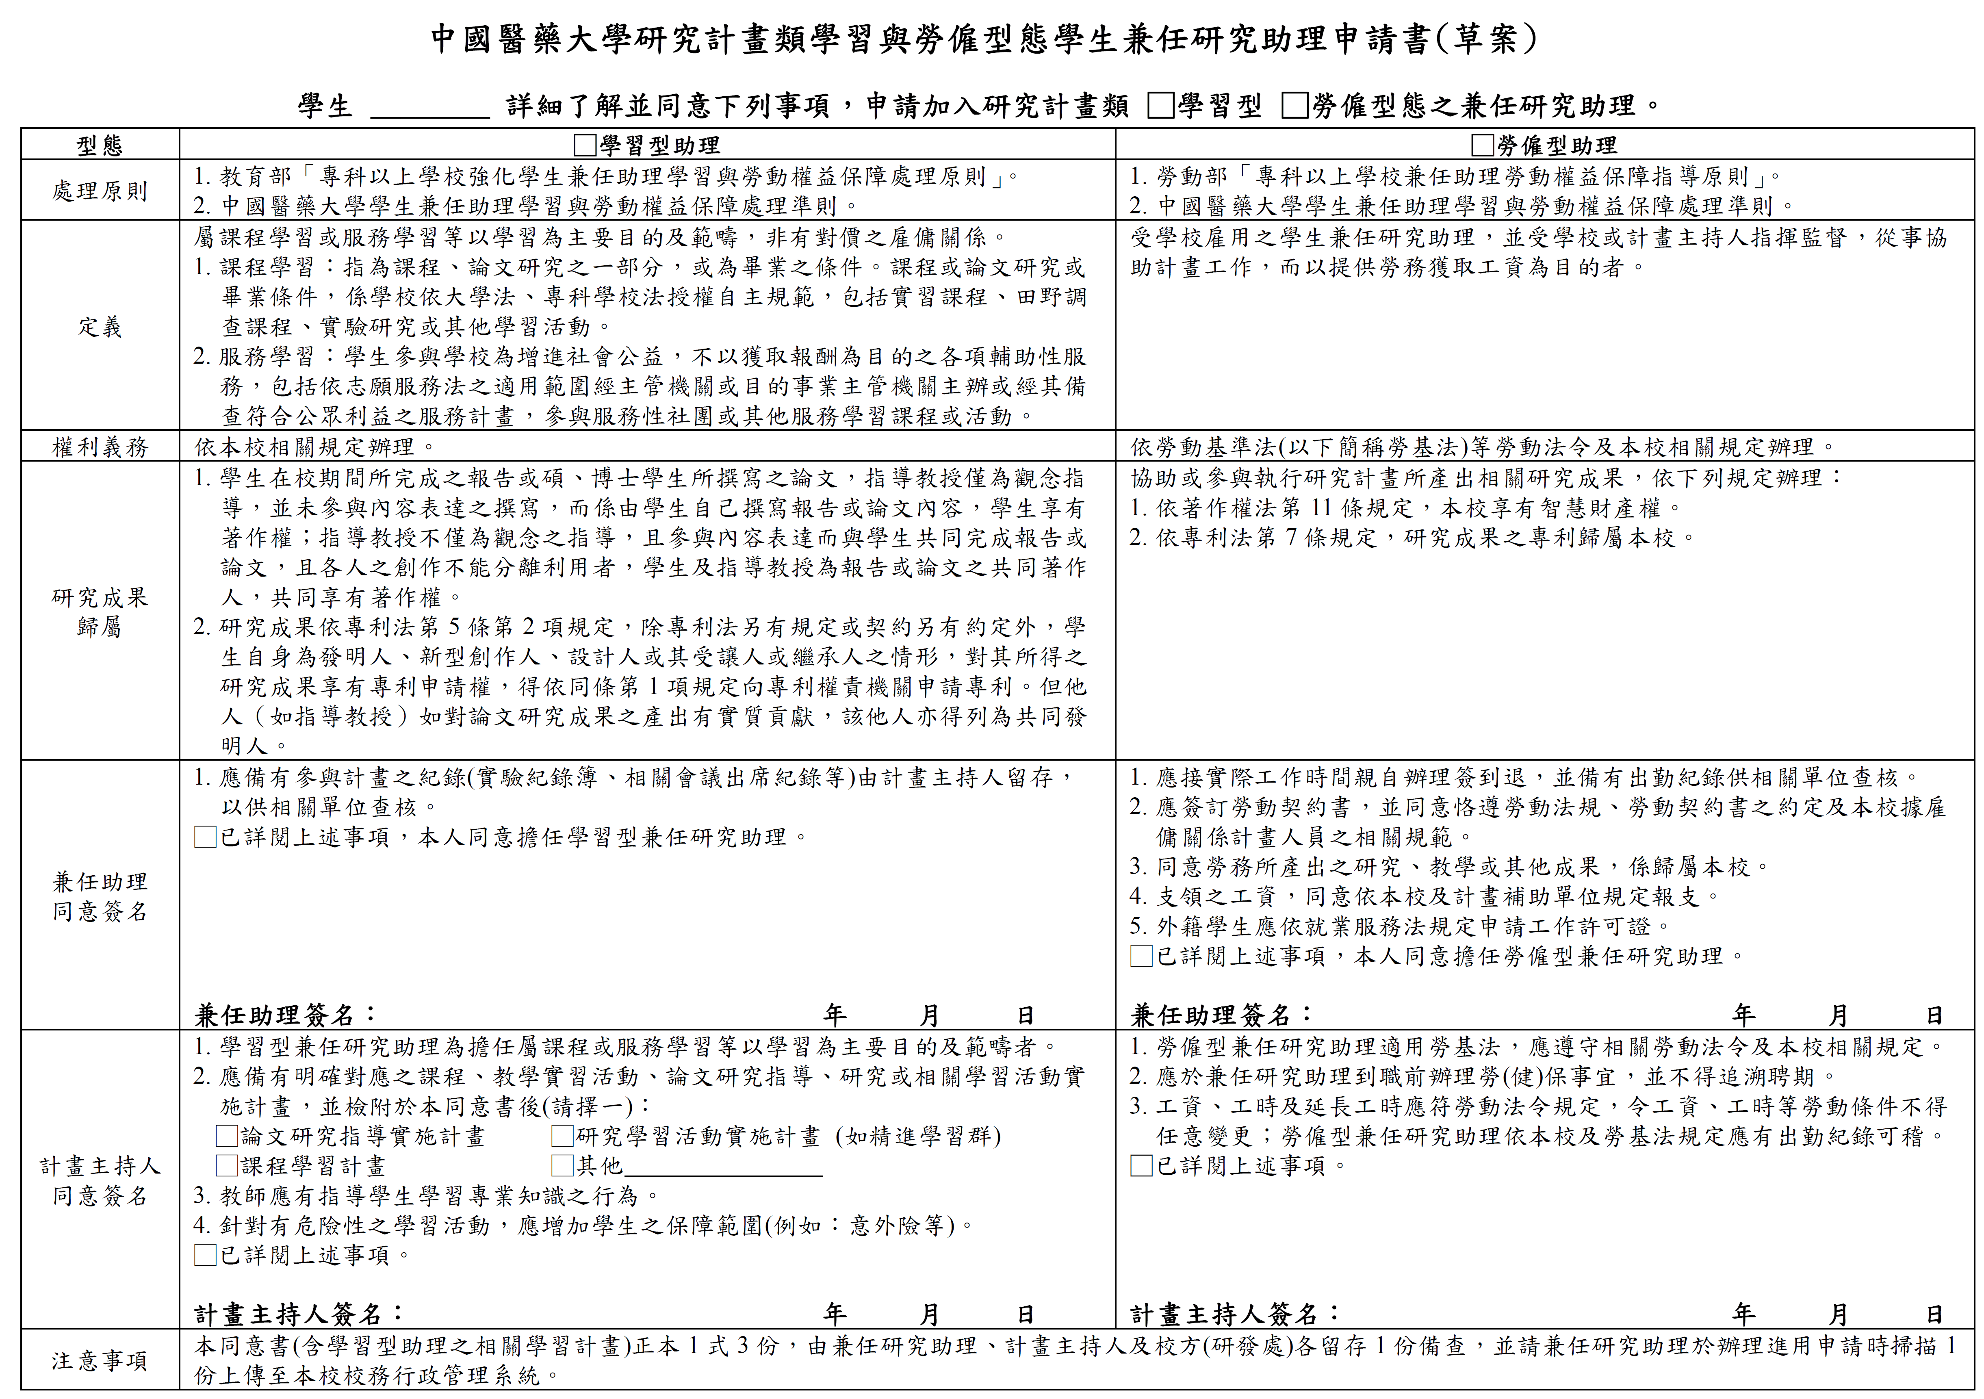

Slide 6
型態確認
中國醫藥大學研究計畫類學習與勞僱型態學生兼任研究助理申請書
內容

Slide 7
處理原則及定義
型態 | 學習型助理 | 勞僱型助理
處理原則 | 教育部「專科以上學校強化學生兼任助理學習與勞動權益保障處理原則」 中國醫藥大學保障兼任助理學習及勞動權益處理規定。 | 勞動部「專科以上學校兼任助理勞動權益保障指導原則」。 中國醫藥大學保障兼任助理學習及勞動權益處理規定。
定義 | 屬課程學習或服務學習等以學習為主要目的及範疇，非有對價之僱傭關係。 課程學習：指為課程、論文研究之一部分，或為畢業之條件。課程或論文研究或畢業條件，係學校依大學法、專科學校法授權自主規範，包括實習課程、田野調查課程、實驗研究或其他學習活動。 服務學習：學生參與學校為增進公益，不以獲取報酬為目的之各項輔助性服務，包括依志願服務法之適用範圍經主管機關或目的事業主管機關主辦或經其備查符合公眾利益之服務計畫，參與服務性社團或其他服務學習課程或活動。 | 受學校僱用之學生兼任研究助理，並受學校或計畫主持人指揮監督，從事協助計畫工作，而以提供勞務獲致工資為目的者。

Slide 8
權利義務及研究成果歸屬
型態 | 學習型助理 | 勞僱型助理
權利義務 | 依本校學生及相關規定辦理。 | 依勞動基準法（下稱勞基法）等勞動法令及本校相關規定辦理。
研究成果歸屬 | 學生在校期間所完成之報告或碩、博士學生所撰寫之論文，指導教授僅為觀念指導，並未參與內容表達之撰寫，而係由學生自己撰寫報告或論文內容，學生享有著作權；指導教授不僅為觀念之指導，且參與內容表達而與學生共同完成報告或論文，且各人之創作不能分離利用者，學生及指導教授為報告或論文之共同著作人，共同享有著作權。 研究成果依專利法第5條第2項，除專利法另有規定或契約另有約定外，學生自身為發明人、新型創作人、設計人或其受讓人或繼承人之情形，對其所得之研究成果享有專利權，得依同條第1項規定向專利權責機關申請專利，惟該成果係因利用本校資源完成者，其研究成果之專利權歸屬本校。但他人（如指導教授）如對論文研究成果之產出有實質貢獻，該他人亦得列為共同發明人。 | 協助或參與執行研究計畫所產出相關研究成果，依下列規定辦理： 依著作權法第11條規定，本校享有智慧財產權。 依專利法第7條規定，研究成果之專利權歸屬本校。

Slide 9
兼任研究助理及計畫主持人注意事項
型態 | 學習型助理 | 勞僱型助理
兼任助理 注意事項 | 應備有參與計畫之紀錄（實驗紀錄簿、相關會議出席紀錄等）由計畫主持人留存，以供相關單位查核。 | 應按實際工作時間親自辦理簽到退，顯示至分鐘，並備有出勤紀錄供相關單位查核 應簽訂勞動契約書，並同意恪遵勞動法規、勞動契約書之約定及本校相關規範。 同意勞務所產出之研究、教學或其他成果，係歸屬本校。 支領之工資，同意依本校及計畫補助單位規定報支。 外籍學生應依就業服務法規定申請工作許可證。
計畫主持人注意事項 | 學習型兼任研究助理為擔任屬課程或服務學習等以學習為主要目的及範疇者。 應備有明確對應之課程、教學實習活動、論文研究指導、研究或相關學習活動實施計畫，並就其相關學習準則、評量方式、學分或畢業條件採計及奬助方式等予以明定且公告之。 應有指導學生學習專業知識之行為。 針對有危險性之學習活動，應增加學生之保障範圍（例如：意外險等）。 | 勞動型兼任研究助理適用勞基法，應遵守相關勞動法令及本校相關規定。 應於兼任助理到職前辦理勞（健）保事宜，並不得追溯聘期。 工資、工時及延長工時應符勞動法令規定，另工資、工時等勞動條件不得任意變更；勞僱型兼任研究助理依本校及勞基法規定應有出勤紀錄可稽。
不設出勤制度
(責任制)

Slide 13
結 語
兼任助理須簽署「中國醫藥大學研究計畫類學習與勞僱型態學生兼任研究助理申請書」（學習型助理須含之相關學習計畫）正本1式3份，由兼任研究助理、計畫主持人及計畫執行單位（學校研發處）各留存1份備查。
勞僱型兼任助理另簽署「兼任助理勞動契約」正本1式3份，由兼任研究助理、主持人及學校人資室各留存1份備查。
另請兼任研究助理於辦理進用申請時，掃描「中國醫藥大學研究計畫類學習與勞僱型態學生兼任研究助理申請書」（含學習型助理之相關學習計畫）1份上傳至本校計劃人員薪資清冊管理系統，並經計畫主持人線上確認。
經查實計畫主持人指派非以學習為目的之勞務工作內容，若產生相關罰則或罰款，由計畫主持人承擔。

Slide 14
謝謝聆聽
歡迎提問
(不要問太難的~~)

